Slide 1
Metsäbiotalouden merkitys paikallisesti ja kansallisesti
Johanna Buchert
Pääjohtaja, Luonnonvarakeskus
Metsämiesten säätiön 75 v juhlaseminaari 23.11.2023

Slide 2
Metsäbiotalouden pelikenttä on monimutkainen
Hyvinvoinnin ja työn murros
YHTEISKUNTA
Huoltovarmuus
TALOUS
Teknologian ja talouden murrokset
Väestön kasvu
Ilmastonmuutos
YMPÄRISTÖ
Globaalit jännitteet ja politiikat
Luontokato ja luonnonvarojen niukkuus
Photo by Eugene Golovesov on Unsplash
Vihreä siirtymä ja energiamurros
Notes:
Luke rakentaa tutkimuksen ja asiantuntijatyön avulla hyvinvointia ja kestävää tulevaisuutta uusiutuvista luonnonvaroista. Haluamme tehdä työtä, joka tuottaa arvoa ja ratkaisuja asiakkaillemme ja auttaa vastaamaan aikamme keskeisiin haasteisiin niin Suomessa kuin globaalisti.
Strategiamme keskiössä ovat biotalouden sopeutuminen ja palautumiskyky, ilmastoviisas hiilenkierto, biokiertotalous ja kannattava ja vastuullinen alkutuotanto.
Tuloksellinen toimintamme perustuu osaavaan henkilöstöön ja kannustavaan organisaatioon, moderneihin tutkimusympäristöihin, yhteistyöhön tieteiden ja toimialojen välillä sekä tietovarantojemme älykkääseen hyödyntämiseen.
Organisaatiomme arvopohja rakentuu yhteistyölle ja toistemme arvostamiselle. Toimimme avoimesti ja luottamuksen arvoisesti, riippumattomasti ja vaikuttavasti. Kannustamme olemaan rohkeita ja arvostamme innostavaa suhtautumista tekemäämme työhön. Vastuullisuus ja kestävyyden tavoitteet kulkevat läpi kaiken toimintamme.

Slide 3
Metsien merkitys Suomessa
TUOTTEET
Välttämättömyys / Substituutio Lisäarvo
VIRKISTYSARVOT
BIO- DIVERSITEETTI
Talousmetsät/ Suojelu
Ennallistaminen
Metsänhoitotavat
HIILEN SIDONTA
Kasvu
Jalostus

Slide 4
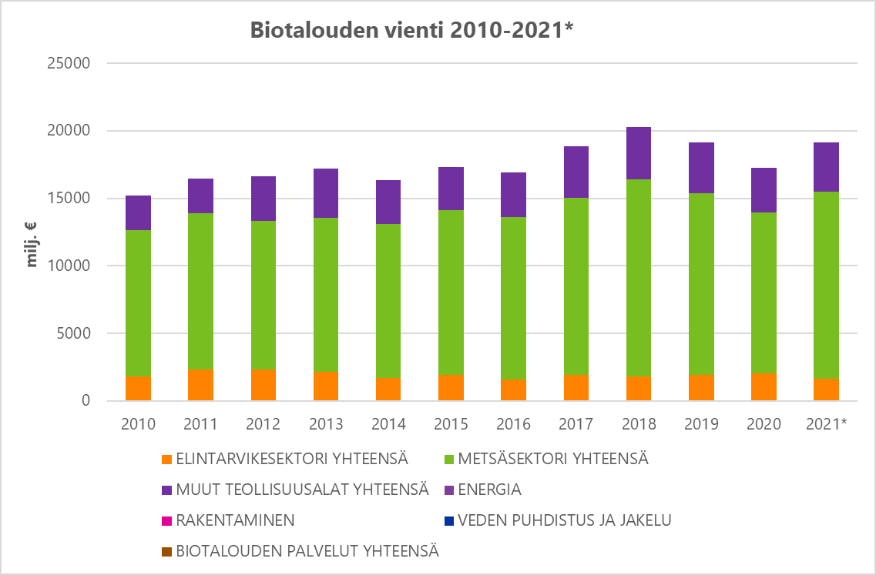
Metsäsektori Suomen kansantaloudessa
Veden puhdistus ja jakelu
Biotalouden palvelut
Energia
Metsä-
sektori
Biotalouden
arvonlisäys
Metsäsektori työllisti suoraan 64 000 henkilöä (2,5% työllisten määrästä), epäsuorat vaikutukset huomioiden työllistää noin 100 000 henkilöä
Muut teollisuus- alat
29,4
mrd. €
Kansantalouden arvonlisäys 233,6 mrd. €
Biotalouden
osuus
13%
Elintarvike- sektori
Rakentaminen

Slide 5
Metsätalouden merkitys eri maakunnissa vaihtelee Case Kymenlaakso ja Etelä-Savo
Kantorahatulot 2022 (kE)

Slide 6
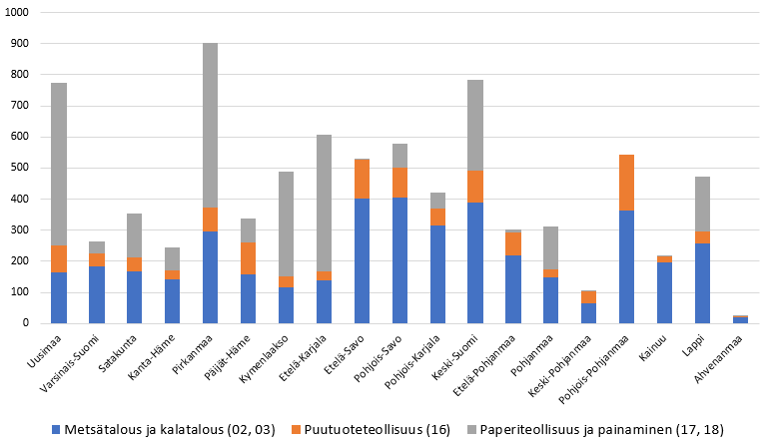
Metsäsektorin arvonlisäys maakunnittain 2020, milj. euroa (Tilastokeskus, aluetilinpito)

Slide 7
Metsätalouden tuotteet
Matkailu
Puupohjaiset tuotteet
Ympäristö- tuotteet
Notes:
Puupohjaiset tuotteet: Sahatavara, Pakkaus, Tekstiili, Kemikaali
Ympäristötuotteet: C02, Biodiversiteetti
Matkailu: Kuvitusta

Slide 8
Puuraaka-aine taipuu moneen
ARVO
Raaka-aineiden ja sivuvirtojen kestävä hyödyntäminen erilaisiksi tuotteiksi, ei hukkakäyttöä.
Kosmetiikka, elintarvikkeet
Kemikaalit
Tekstiilit
Puu rakentaminen
Paperi, pakkaus
Bioenergia
VOLYYMI
Images: unsplash.com
Notes:
Images: Photo by Curology on Unsplash
Photo by Slava Kompaniets on Unsplash
Photo by Khara Woods on Unsplash
Photo by Vitalijs Barilo on Unsplash
Photo by Sonika Agarwal on Unsplash
Photo by David Gabrielyan on Unsplash

Slide 9
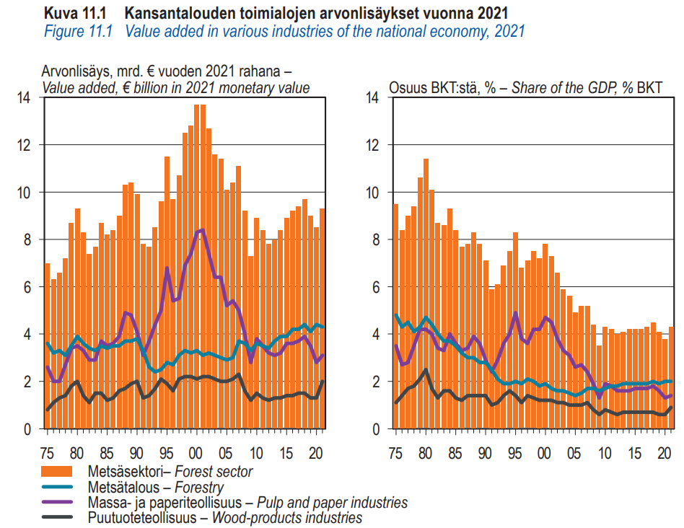
Metsäsektorin arvonlisäyksen kehitys

Slide 10
Arvonlisä ja sen tuplaaminen Biotalouden tavoitetila 2035 – Suomen biotalousstrategia
Lähtötilanne 2019
Tavoitetila 2035
Veden puhdistus ja jakelu
0,5 mrd. €
Kansantalouden arvonlisäys
208 mrd. €
Biotalouden palvelut
2,1 mrd. €
Metsäsektori
9 mrd. €
Metsäsektori
17 mrd. €
Energia
2,1 mrd. €
Koko biotalous
26 mrd. €
Koko biotalous
50 mrd. €
Muut teollisuus- alat
3,6 mrd. €
Muut
32 mrd. €
Biotalouden
osuus 13%
Elintarvikesektori
4,3 mrd. €
Rakentaminen
4,6 mrd. €

Slide 11
Metsäbiotalouden arvonlisän nosto – mahdollisuudet
Mekaaninen
Kuiduttava
CO₂
Puutuotteet
Sivutuotteet
Sellu
Sivutuotteet
CLT
Sahatavara
Hemiselluloosa
Pakkaus- materiaalit
Tekstiilikuitu
Paperi
Pehmo- paperi
Ligniinijalosteet
Suomi elää metsästä myös 2035 – Keskustelunavaus metsäsektorin arvonlisän kaksinkertaistamiseen
Lintunen, J; Kohl, J; Buchert, J; Asikainen, A; Jyske, T; Maunuksela, J; Lehto, J (2023)

Slide 12
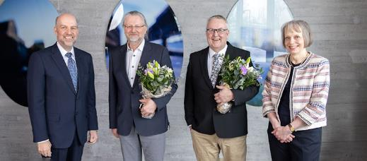
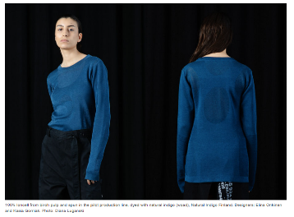
Useita tekstiili-innovaatioita kehitteillä Suomessa – puuvillan ja tekokuitujen korvaaminen
Spinnova-Suzano factory construction makes headway as planned in Finland
From left Mikael Hannus, Marcus Wallenberg Foundation, Herbert Sixta, Aalto University, Ilkka Kilpeläinen, University of Helsinki and Johanna Buchert, Marcus Wallenberg Foundation. Photo: Aalto University/Mikko Raskinen
Pilot production line for loncell lauched – a top made with the stronger-than-cotton ecofibre gets its colour from Finnish fields
Metsä Group’s new textile fibre is Kuura
16-Mar-2021/PRESS RELEASE
Kuura, the new textile fibre brand of Metsä Group’s innovation company Metsä Spring, is presented to the general public during Japan Fashion Week. Made from the pulp of the Finnish Äänekoski bioproduct mill, Kuura fibre is lauched at the top fashion evnt this week in cooperation with Japanese trading house ITOCHU Corporation and the clothing brand THE RERACS.

Slide 13
Pystymmekö kaksinkertaistamaan metsäteollisuuden arvonlisän?
Vientisellu tekstiilikuiduksi
Funktionaalisia pakkausmateriaaleja
Ligniini paksunnosaineeksi
Kuiduttava teollisuus
Sahateollisuuden sivuvirroista elintarvikelisäaineita
Puutuoteteollisuuden jatkojalosteet
Puutuoteteollisuus
Metsätalous ja puunkorjuu
* ennakkotieto
Suomi elää metsästä myös 2035 – Keskustelunavaus metsäsektorin arvonlisän kaksinkertaistamiseen
Lintunen, J; Kohl, J; Buchert, J; Asikainen, A; Jyske, T; Maunuksela, J; Lehto, J (2023)

Slide 14
Tutkimus luo uutta liiketoimintapotentiaalia
Puu- ja kuitupohjaisilla tuotteilla iso rooli vihreässä siirtymässä
Fossiilisten tuotteiden korvaaminen
Pakkausmateriaalit
Tekstiiliarvoketju potentiaalinen
Puuvillan ja tekokuitujen korvaaminen
Sivuvirroissa myös potentiaalia
Biogeeninen hiilidioksidi (tekniset nielut)
Ligniinin erotus ja jatkojalostus selluprosessista
Puurakentamisen lisääminen
Innovaatiot
Regulaatio

Slide 15
Haasteet kansallisesti ja alueellisesti
Teollisuuden uudistuminen
Olemme vielä liikaa arvoketjun alkupäässä: pyrittävä arvoketjun pidentämiseen ja arvonluontiin kotimaassa
Kehityspolut ovat pitkiä
Pienen volyymin ja suuren jalostusarvon teollisuuden generointi bulkkiteollisuuden rinnalle
Kuluttajien valinnat vaikuttavat vahvasti
Raaka-aineen saatavuus ja käytön hyväksyttävyys
Metsien kasvu ja hyvä hoito
Hyväksyttävyys (BD-toimet)
Eu-politiikat
Uudenlaisteet ansaintalogiikoiden syntyminen metsänomistajille
Biodiversiteettitoimet
hiilensidonta
Vahva kansallinen panostus tutkimus- ja innovaatiotoimintaan
Vahva innovaatio- ja teollisuuspolitiikka investointien kotiuttamiseen

Slide 16
Kiitos!

